Slide 1
Modlitba je náš duchovní teploměr
Palmovka, 22. ledna 2023

Slide 2
Modlitba je náš duchovní teploměr
Modlitba je náš duchovní teploměr

Slide 3
Modlitba je náš duchovní teploměr
Modlitba je náš duchovní teploměr
– tj. co se o sobě můžeme dovědět na základě toho, jak se modlíme

Slide 4
Modlitba je náš duchovní teploměr
Modlitba je náš duchovní teploměr
– tj. co se o sobě můžeme dovědět na základě toho, jak se modlíme
Modlitba – nejnižší práh vztahu s Bohem

Slide 5
Modlitba je náš duchovní teploměr
Modlitba je náš duchovní teploměr
– tj. co se o sobě můžeme dovědět na základě toho, jak se modlíme
Modlitba – nejnižší práh vztahu s Bohem
– tj. modlitba není žádná věda

Slide 6
Modlitba je náš duchovní teploměr
O nic nebuďte úzkostliví,
ale ve všem oznamujte Bohu své žádosti
v modlitbě a prosbě s děkováním.
Filipským 4,6

Slide 7
Modlitba je náš duchovní teploměr
O nic nebuďte úzkostliví,
ale ve všem oznamujte Bohu své žádosti
v modlitbě a prosbě s děkováním.
Filipským 4,6
úzkosti a starosti

Slide 8
Modlitba je náš duchovní teploměr
O nic nebuďte úzkostliví,
ale ve všem oznamujte Bohu své žádosti
v modlitbě a prosbě s děkováním.
Filipským 4,6
úzkosti a starosti nebo modlitba

Slide 9
Modlitba je náš duchovní teploměr
modlitba mění situace, životy i dějiny

Slide 10
Modlitba je náš duchovní teploměr
modlitba mění situace, životy i dějiny
nemáme žádný jiný prostředek změny

Slide 11
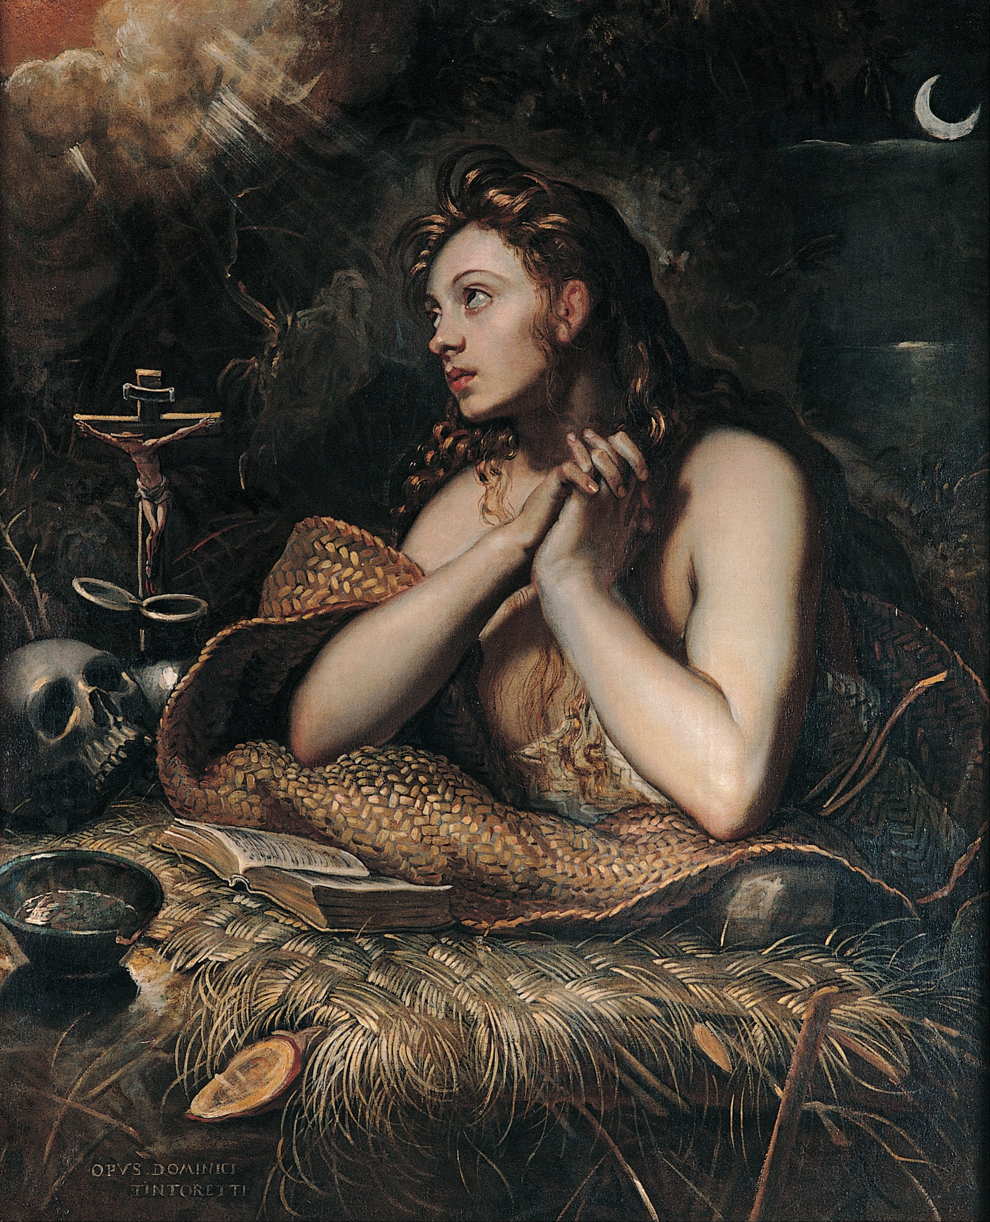

Slide 12
Modlitba je náš duchovní teploměr
buď modlitbu odsunout na okraj
pak: Dychtíte, ale nemáte...
a nic nemáte, protože nežádáte.
Jakub 4,2
2) nebo s modlitbou intimně žít

Slide 13
Modlitba je náš duchovní teploměr
buď modlitbu odsunout na okraj
Pak platí: Dychtíte, ale nemáte...
a nic nemáte, protože nežádáte.
Jakub 4,2
2) nebo s modlitbou intimně žít

Slide 14
Modlitba je náš duchovní teploměr
buď modlitbu odsunout na okraj
Pak platí: Dychtíte, ale nemáte...
a nic nemáte, protože nežádáte.
Jakub 4,2
2) nebo s modlitbou intimně žít

Slide 15
Modlitba je náš duchovní teploměr
Zaslíbení pro modlitbu: pokoj
O nic nebuďte úzkostliví, ale ve všem oznamujte Bohu své žádosti v modlitbě a prosbě s děkováním. A pokoj Boží, který převyšuje všechno porozumění, bude střežit vaše srdce a vaše myšlenky v Kristu Ježíši.
Filipským 4,6–7

Slide 16
Modlitba je náš duchovní teploměr
Zaslíbení pro modlitbu: plnost radosti
Amen, amen, pravím vám: Jestliže o něco požádáte Otce v mém jménu, dá vám to. Až dosud jste o nic nepožádali v mém jménu; žádejte a dostanete, aby vaše radost byla úplná.
Jan 16,23–24

